Slide 1
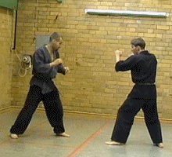
Arquitectura de computadoras
Mark I vs Von Neumann

Slide 3
Escala de integración | Abreviatura | Componentes por circuito integrado | Usado en
Pequeña escala de integración | SSI | 10-100 | Compuertas lógicas y circuitos biestables
Media Escala de Integración | MSI | 100-1000 | Codificadores, sumadores, registros
Larga escala de integración | LSI | 1000-10x10³ | Circuitos aritméticos complejos memoria
Muy larga escala de integración | VLSI | 10K-100x10³ | Microprocesadores, memorias, microcontroladores
Ultra larga escala de integración | ULSI | 100x10³-1x10⁶ | Procesadores digitales y microprocesadores avanzados
Giga larga escala de integración | GLSI | >1x10⁶- | Procesadores gráficos

